Slide 1
Здравствуйте!
Я – учитель – логопед
Мурагина
Ольга Анатольевна.
Место работы: МБДОУ д/с №14 «Колокольчик».
1 квалификационная категория
Стаж работы по специальности: 17 лет

Slide 2
Как я пришла в профессию…
Каждый приходит в профессию своим путем. Я сделала свой выбор, имея примером свою бабушку - Горюнову Екатерину Степановну – педагога с большой буквы. Про нее говорили, что ее глаза излучают свет. Эта фраза обрела смысл и определила мою цель в жизни – стать педагогом излучающим свет.
Я поступила Нижегородский государственный педагогический университет в 1996году, в 2001 году молодым специалистом с красным дипломом и большими надеждами я вернулась на родину.

Slide 3
17 лет работаю в ДОУ №14 «Колокольчик» с детьми с ЗПР (ОВЗ)
В нашей профессии талант педагога неразрывно связан с опытом врача и мудростью родителя.
Это ежедневный труд, вера в ребенка и радость от самых маленьких побед!

Slide 4
Моя ежедневная работа - пусть небольшой, но вклад в завтрашний день наших воспитанников.

Slide 5
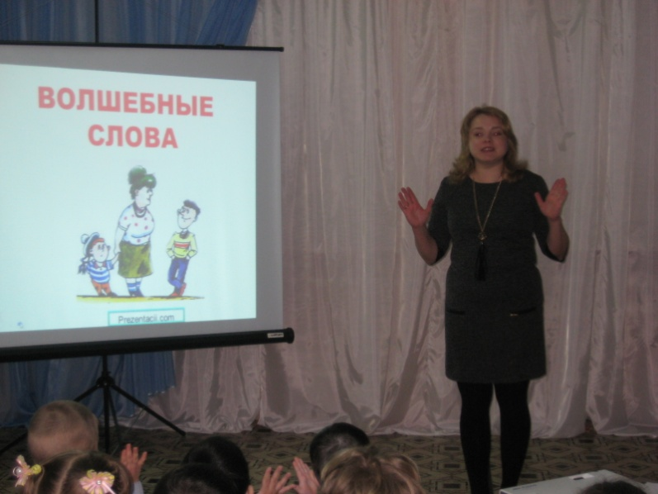
Я не имею право останавливаться на достигнутом. Использую новые методы и технологии (метод проекта, ИКТ в работе учителя-логопеда).

Slide 6
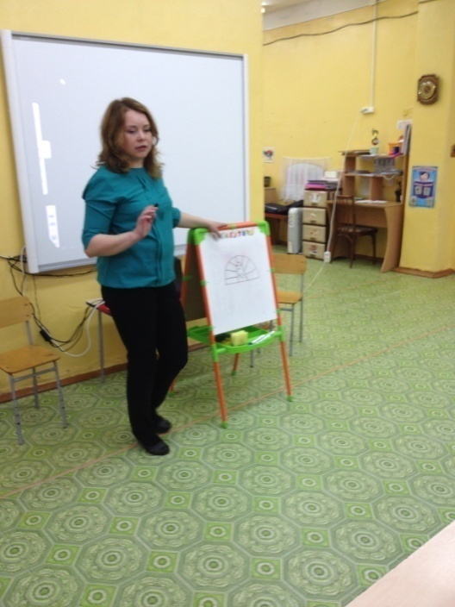
Работаю в творческом тандеме с учителем – дефектологом. Это открывает новые перспективы и расширяет возможности коррекционного воздействия на детей.

Slide 7
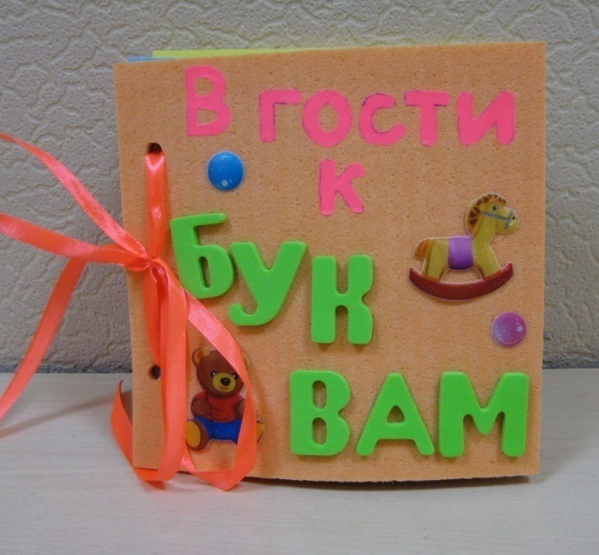
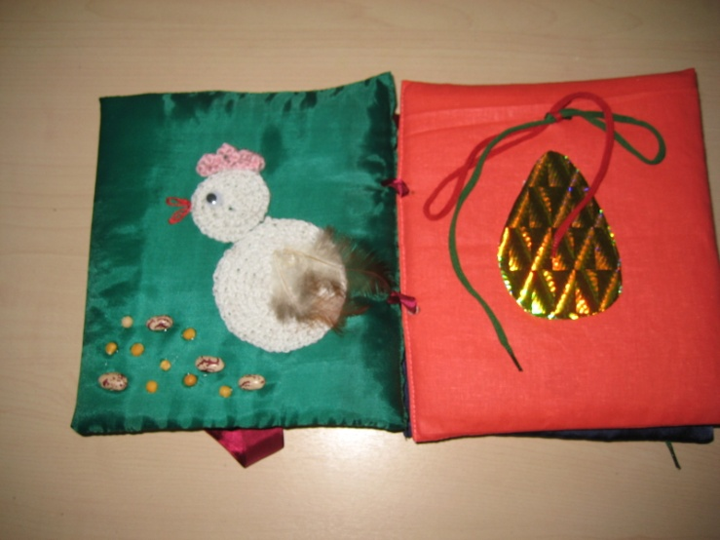
Наш рабочий кабинет – территория со-трудничества и со- творчества. Результат нашей деятельности: авторские игры и пособия, расширяющие коммуникативные возможности ребенка.

Slide 8
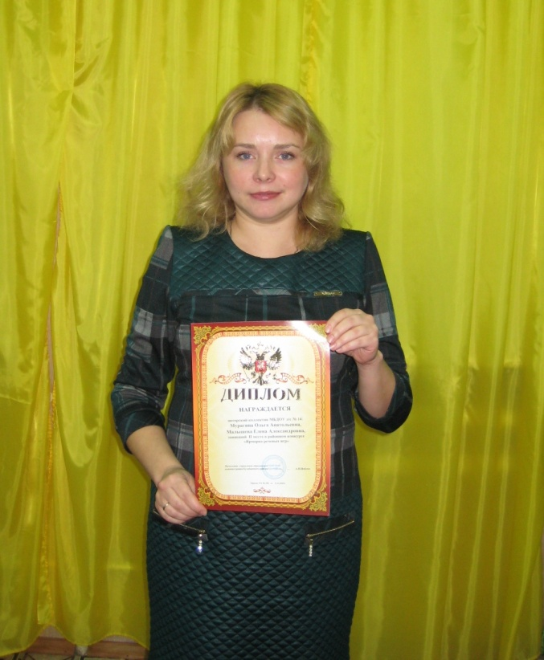
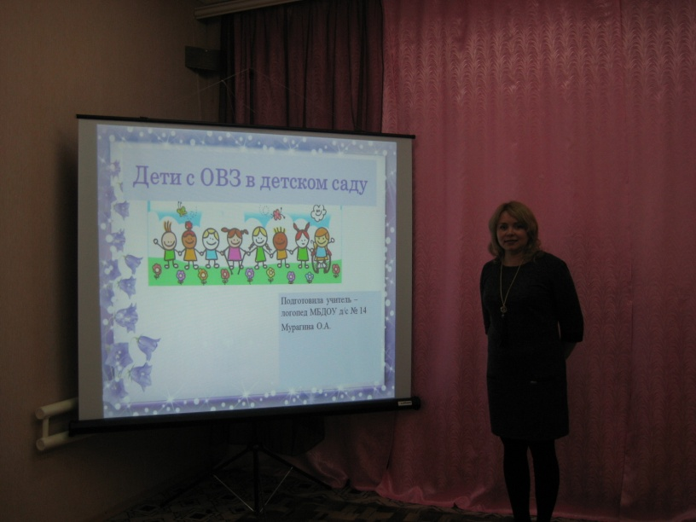
Развиваясь сама, могу больше сделать для развития детей. Повышаю квалификацию, участвую в ММО, конкурсах на муниципальном, российском и международном уровне.

Slide 9
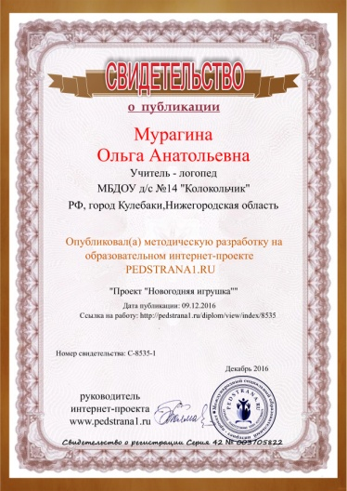
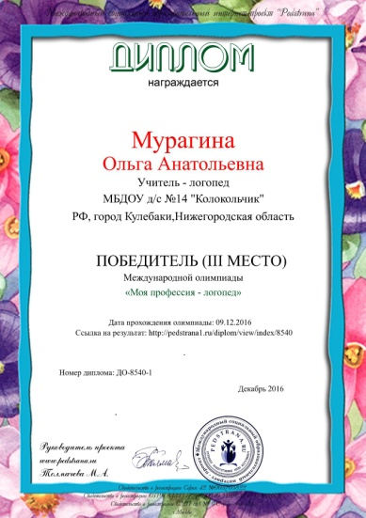
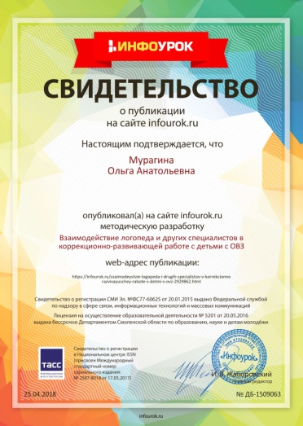
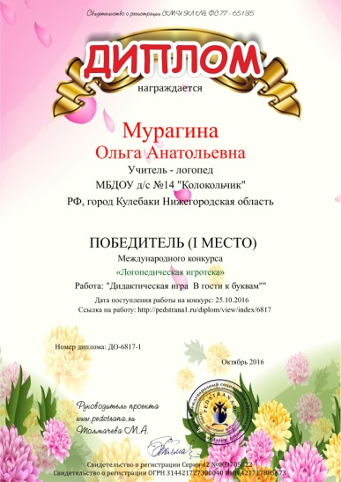
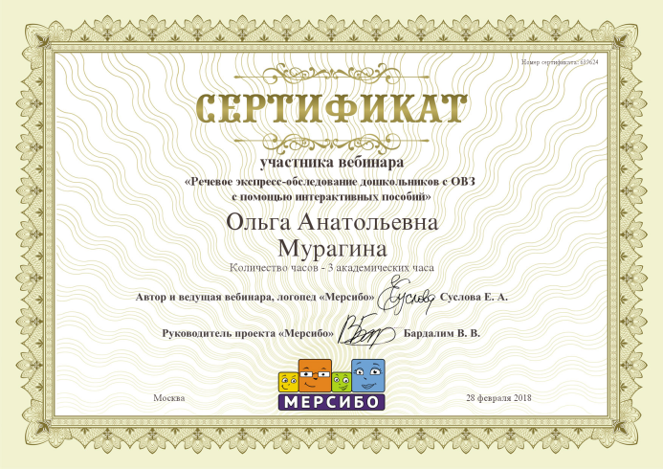
Транслирую опыт в педагогические сообщества и участвую в вебинарах и олимпиадах.

Slide 10
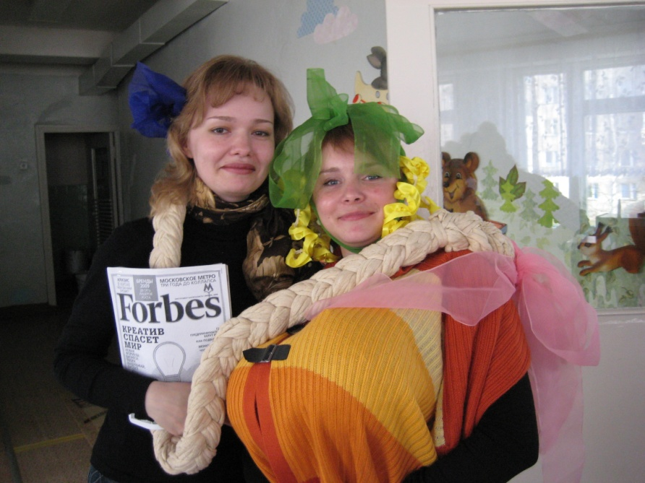
Раскрываю творческий потенциал на мероприятиях ДОУ. Каждый педагог – немножечко артист!

Slide 11
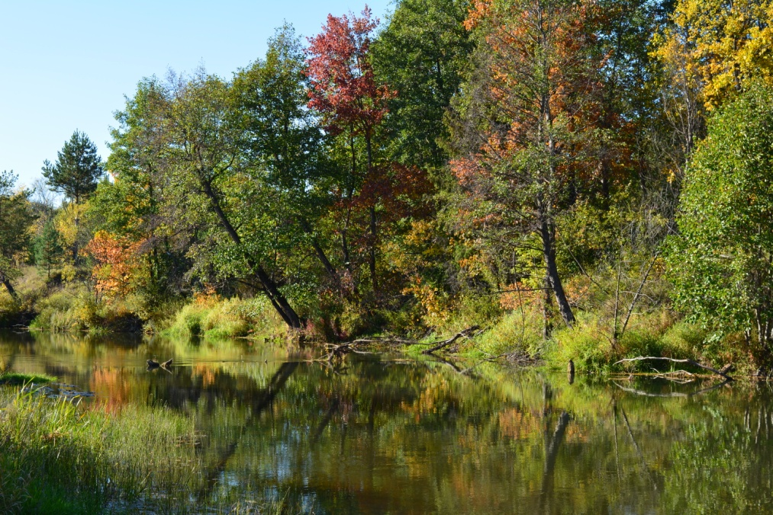
Черпаю вдохновение для своей работы в самых искренних вещах.

Slide 12
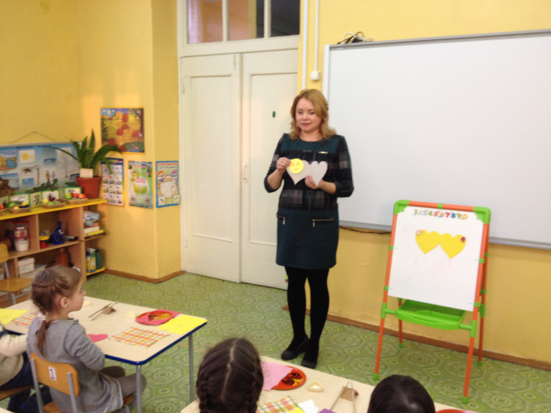
У меня нет громких званий. Моя самая большая награда – видеть счастливые глаза детей.
Свой профессиональный путь определяю, как творческий процесс по решения коррекционно-развивающих задач.
Перспективным считаю объединение усилий специалистов и педагогов по сопровождению детей с ОВЗ, а также деятельное участие родителей в совместной работе.
Это значит, что предстоит огромная работа по получению новых знаний, поиску решений.

Slide 13
Спасибо за внимание!

